Slide 1
Sử dụng csdl đồ thị Neo4j xây dựng trang mạng xã hội
GVHD: TS Phạm Tuấn Anh
SVTH: 1410295 Nguyễn Trung Huy

Slide 2
Sự khác nhau giữa csdl slq và no-sql
SQL DATABASE | NOSQL DATABASE
Việc mapping giữa các bảng trong database với các object trong code khá rắc rối và phức tạp. Performance sẽ bị chậm khi phải join nhiều bảng để lấy dữ liệu. Việc thay đổi cấu trúc dữ liệu rất mệt mỏi, bị ràng buộc bở các khóa ngoại Không làm việc được với dữ liệu không có cấu trúc. RDBMS được thiết kế để chạy trên một máy chủ. Khi muốn mở rộng, nó khó chạy trên nhiều máy. | Dữ liệu trong NoSQL DB được lưu dưới dạng document, object. Truy vấn dễ dàng và nhanh hơn. Việc đổi cấu trúc dữ liệu (Thêm, xóa trường hoặc bảng) rất dễ dàng và nhanh gọn trong NoSQL. NoSQL có thể làm việc hoàn toàn tốt với dữ liệu dạng không có cấu trúc. Vì không đặt nặng tính ACID(nguyên tố,nhất quán,độc lập,bền vững) của giao dịch và tính nhất quán của dữ liệu, NoSQL DB có thể mở rộng, chạy trên nhiều máy một cách dễ dàng.

Slide 3
Nosql database
Key-Value Database (Riak, Redis, MemCache,..)
Document Database (MongoDB, RavenDB,..)
Column-Family Database(Cassandra, HyperTable,..)
Graph Database( Neo4j, InfiniteGraph,..)

Slide 4
Neo4j
Giới thiệu:
Dữ liệu trong graph database được lưu dưới dạng các node. Mỗi node sẽ có 1 label, 1 số properties như một row trong SQL. Các node này được kết nối với nhau bằng các relationship. Graph database tập trung nhiều vào relationship giữa các node, áp dụng nhiều thuật toán duyệt node để tăng tốc độ.
Ứng dụng:
Khi cần truy vấn các mối quan hệ, graph database truy vấn nhanh và dễ hơn nhiều so với database. Nó được dùng trong các hệ thống: mạng nơ ron, chuyển tiền bạc, mạng xã hội (tìm bạn bè), giới thiệu sản phẩm (dựa theo sở thích/lịch sử mua sắm của người dùng)… Neo4j là một database free, lại có một cộng đồng rất lớn, với vô số bài hướng dẫn, các bạn nên học thử.

Slide 5
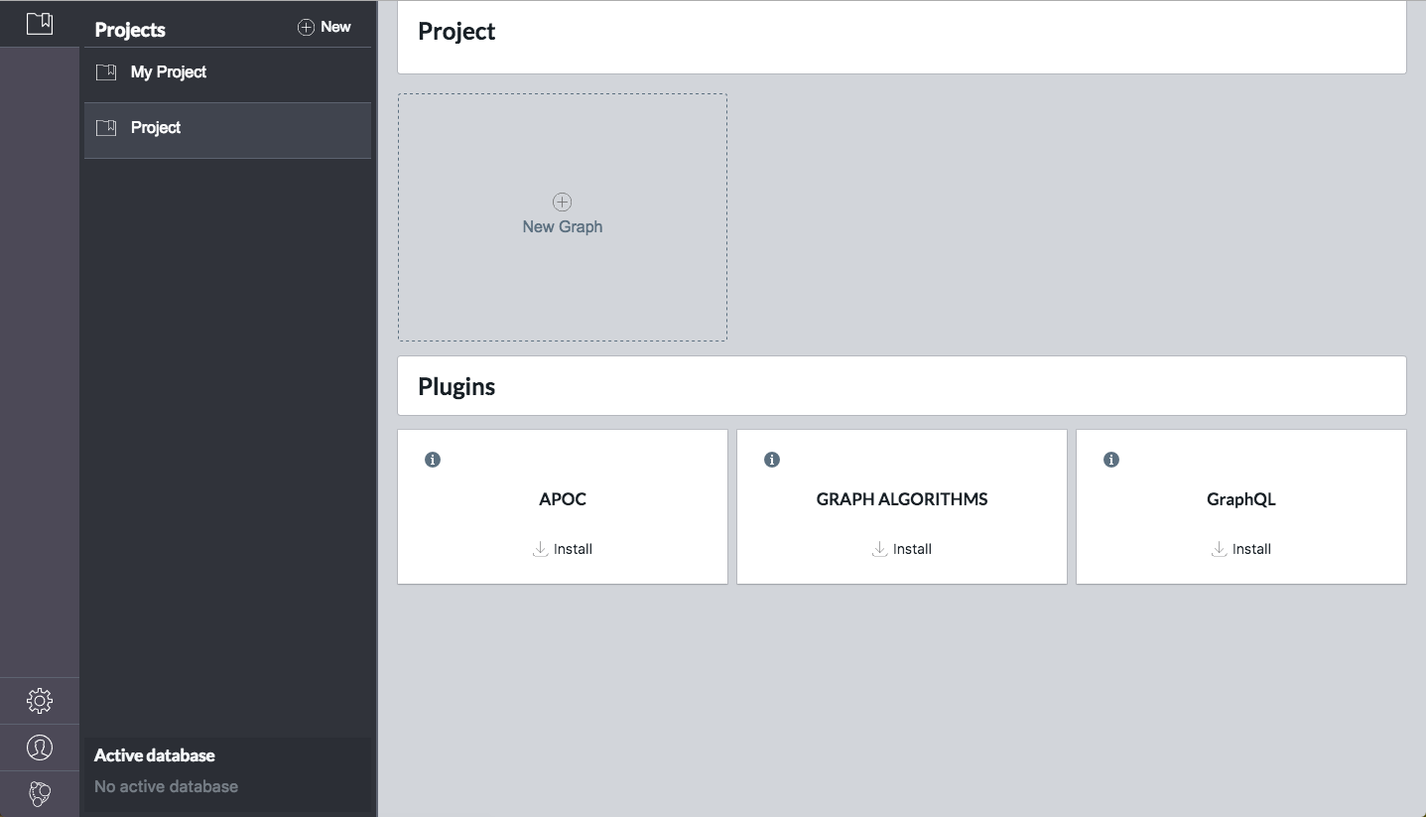

Công cụ quản lý dữ liệu Neo4j

Slide 6
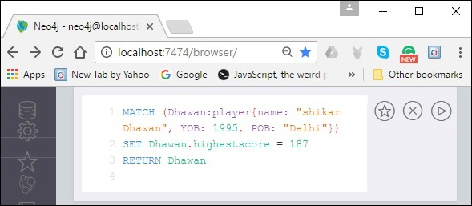
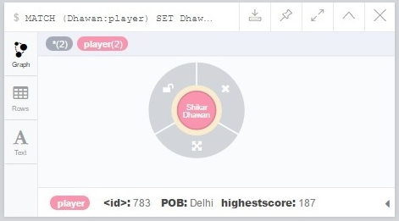

Ngôn ngữ truy vấn của Neo4j: Cypher

Slide 7
Cảm ơn thầy cô
&các bạn đã lắng nghe

